Slide 1
Projet Final – V&V d’un modèle d’éléments finis modélisant la section lombaire d’une colonne vertébrale
MEC8211 – Hiver 2024
Présenté par
Ben Daya, Mohammed Mahdi Sahbi
Sfeir, Acile
Deschênes, Alexandre
https://github.com/AcileSf/MEC8211ProjetFinal

Slide 2
Introduction et mise en contexte
Le présent rapport couvre le processus de vérification et de validation d’un modèle d’éléments finis modélisant la section lombaire d’une colonne vertébrale.
Le modèle a été conçu dans le cadre du PI3 d’un des membres de l’équipe, et est basé sur des données expérimentales tirées de l’article scientifique « Stability of the human spine in neutral postures. European Spine Journal » (Kiefer et al., 1997) ainsi que sur des données géométriques et propriétés physiques (coordonnées spatiales, sections, rigidités) issues des recherches personnelles de Prof. Aboulfazl Shirazi-Adl et compilées dans le fichier Spine Model-Geometry-2023.
En guise de validation lors du PI3, le membre de l’équipe avait simplement comparé visuellement l’allure et les ordres de grandeur des réponses obtenues par son modèle avec les courbes Force-Déplacment de l’article scientifique. Le projet final de MEC8211 est ainsi l’occasion idéale pour appliquer les acquis du cours et mettre à l’épreuve la validité de son modèle.
Les étapes de V&V entreprises consistent en ce qui suit:
Présentation du modèle mathématique
Description de la discrétisation choisie
Vérification de code
Vérification de solution
Propagation des incertitudes
Validation

Slide 3
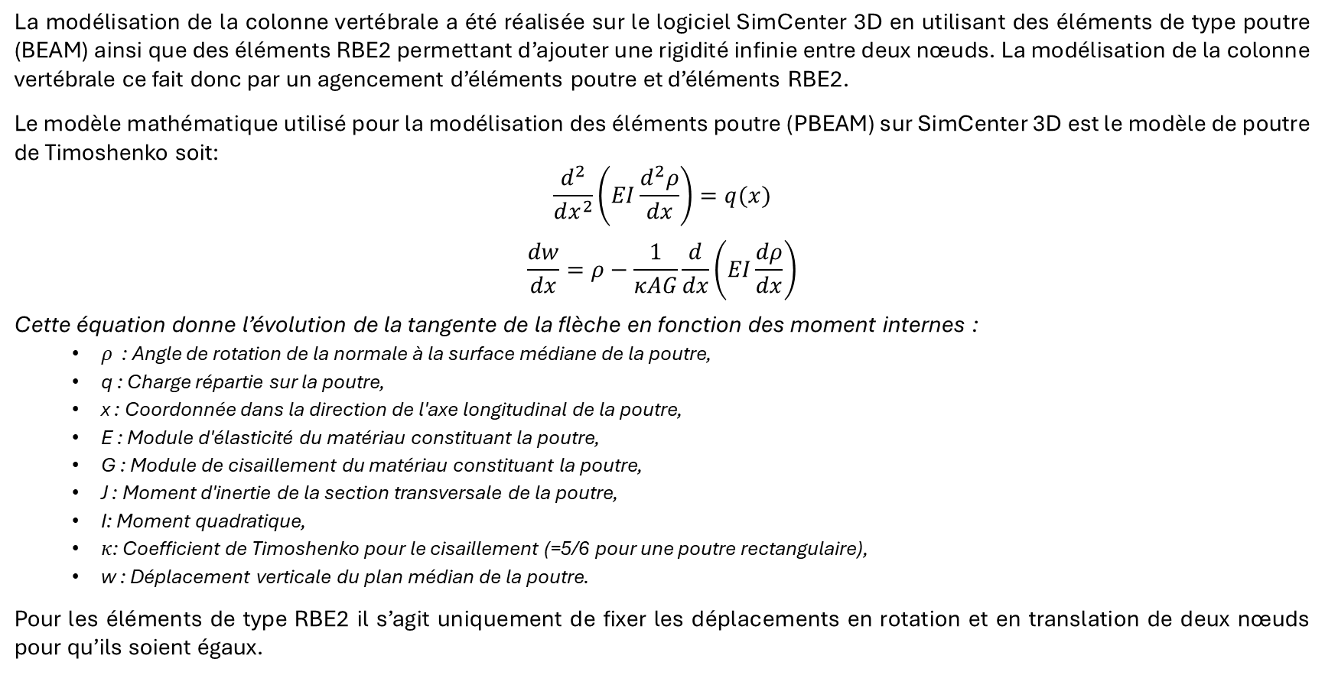
Modèle mathématique
La modélisation de la colonne vertébrale a été réalisée sur le logiciel SimCenter 3D en utilisant des éléments de type poutre (BEAM) ainsi que des éléments RBE2 permettant d’ajouter une rigidité infinie entre deux nœuds. La modélisation de la colonne vertébrale ce fait donc par un agencement d’éléments poutre et d’éléments RBE2.
Le modèle mathématique utilisé pour la modélisation des éléments poutre (PBEAM) sur SimCenter 3D est le modèle de poutre de Timoshenko soit:
$$\frac{d^{2}}{dx^{2}}\left(EI\frac{d^{2}ρ}{dx}\right)=q(x)$$
$$\frac{dw}{dx}=ρ−\frac{1}{κAG}\frac{d}{dx}\left(EI\frac{dρ}{dx}\right)$$
Cette équation donne l’évolution de la tangente de la flèche en fonction des moment internes :
$ρ$​ : Angle de rotation de la normale à la surface médiane de la poutre,
q : Charge répartie sur la poutre,
x : Coordonnée dans la direction de l'axe longitudinal de la poutre,
E : Module d'élasticité du matériau constituant la poutre,
G : Module de cisaillement du matériau constituant la poutre,
J : Moment d'inertie de la section transversale de la poutre,
I: Moment quadratique,
$κ$: Coefficient de Timoshenko pour le cisaillement (=5/6 pour une poutre rectangulaire),
w : Déplacement verticale du plan médian de la poutre.
Pour les éléments de type RBE2 il s’agit uniquement de fixer les déplacements en rotation et en translation de deux nœuds pour qu’ils soient égaux.

Slide 4
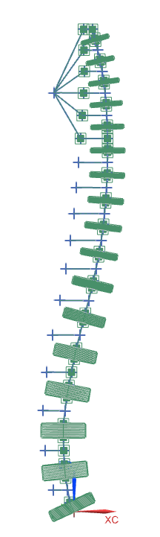
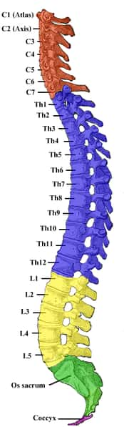
Discrétisation
Le modèle de poutre 1D a été utilisé pour plusieurs raisons, la présence de corps rigides RBE2 améliore l'efficacité du modèle. Cette approche est particulièrement pertinente lors de la représentation de disques, car ils peuvent être aisément modélisés à l'aide d'éléments de poutre (qui peuvent reprendre des efforts et moments dans toutes les directions), réduisant ainsi les ressources de calcul nécessaires tout en maintenant une précision similaire à celle des éléments 3D.
Cependant, ce choix de modélisation apporte son lot d’hypothèses et de simplifications qui vont par la suite créer une certaine erreur. Le but du processus de validation sera d’évaluer cette erreur et d’en déterminer l’intervalle d’incertitude.
Fig1. Exemple de géométrie de simulation de la colonne vertébrale thoraco-lombaire

Slide 5
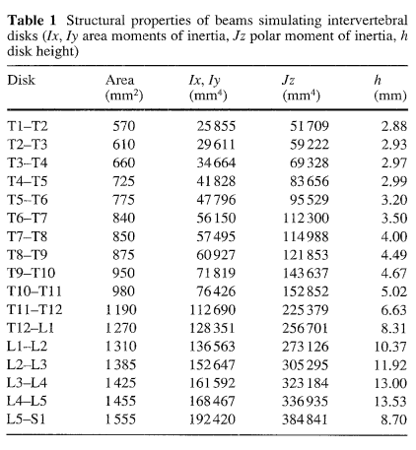
Discrétisation
Une fois le type d’éléments choisi, il faut à présent modéliser les différentes vertèbres et cela en configurant les propriétés géométriques des éléments poutres. L’article « Stability of the human spine in neutral postures. European Spine Journal » (Kiefer et al., 1997) a été utilisé comme référence.
Il est possible d’utiliser les propriétés qui figurent dans le tableau ci-contre pour calibrer le modèle.
Le présent rapport se limite à la partie lombaire de la colonne vertébrale, c’est-à-dire que le modèle se limite à la vertèbre sacrale S1 et aux vertèbres lombaire L1 à L5 (partie verte et jaune de la figure 1 – diapo 4).
L’entrée du modèle est la charge verticale exercée sur la colonne vertébrale, qui n’est autre que la portion du poids reprise par la colonne vertébrale et pas par les muscles du corps d’un individu.
La sortie du modèle correspond au déplacement axial des vertèbres.
Les conditions limites de ce modèle sont:
- Encastrement au niveau de la vertèbre S1 (condition de Dirichlet);
- Force verticale sur la vertèbre L1 (condition de Neumann).

Slide 6
Discrétisation
Elements d'ordre 2 avec interpolation lineaire entre les noeuds

Slide 7
Vérification de code
Tout d’abord il faut noter que l’utilisation de Simcenter 3D confère une certaine confiance dans les résultats des simulations puisque ce dernier est totalement vérifié par son éditeur.
Cependant, en guise de solution analytique, on choisit de modéliser par la méthode des éléments finis, une poutre de Timoshenko encastré-libre.
Il s’agit d’un modèle qui possède une solution analytique connue (?)
Ainsi une comparaison entre la solution de la poutre de Timoshenko ???.......

Slide 8
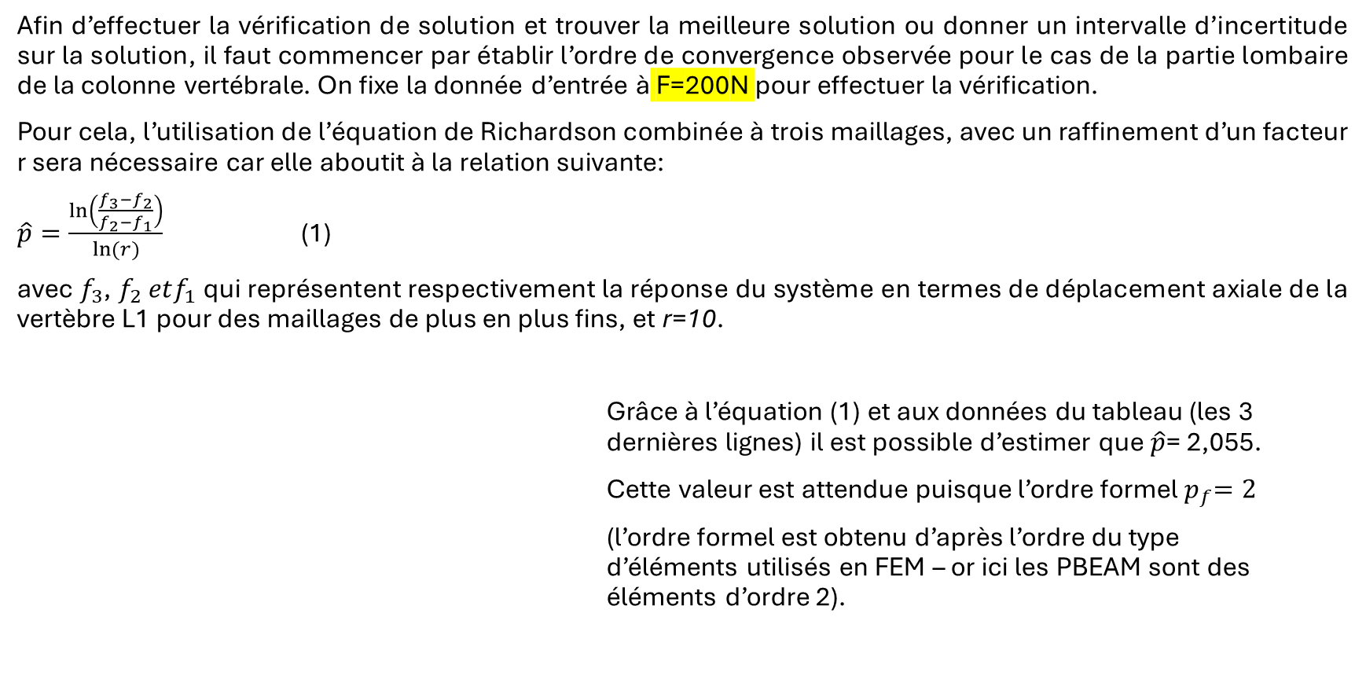
Vérification de solution
Afin d’effectuer la vérification de solution et trouver la meilleure solution ou donner un intervalle d’incertitude sur la solution, il faut commencer par établir l’ordre de convergence observée pour le cas de la partie lombaire de la colonne vertébrale. On fixe la donnée d’entrée à F=200N pour effectuer la vérification.
Pour cela, l’utilisation de l’équation de Richardson combinée à trois maillages, avec un raffinement d’un facteur r sera nécessaire car elle aboutit à la relation suivante:
$\hat{p}=\frac{ln⁡\left(\frac{f_{3}−f_{2}}{f_{2}−f_{1}}\right)}{ln⁡(r)}$ (1)
avec $f_{3}$, $f_{2} etf_{1}$ qui représentent respectivement la réponse du système en termes de déplacement axiale de la vertèbre L1 pour des maillages de plus en plus fins, et r=10.
Grâce à l’équation (1) et aux données du tableau (les 3 dernières lignes) il est possible d’estimer que $\hat{p}$= 2,055.
Cette valeur est attendue puisque l’ordre formel${ p}_{f}=2$
(l’ordre formel est obtenu d’après l’ordre du type d’éléments utilisés en FEM – or ici les PBEAM sont des éléments d’ordre 2).
Tableau 1. Déplacements pour un raffinement de maillage
Nombre d’éléments | Taille d’élément (mm) | Magnitude du déplacement de L1 (mm)
x | 9 | 45,5
x | 1 | 45,71489
x | 0,1 | 45,717048
x | 0,01 | 45,717067

Slide 9
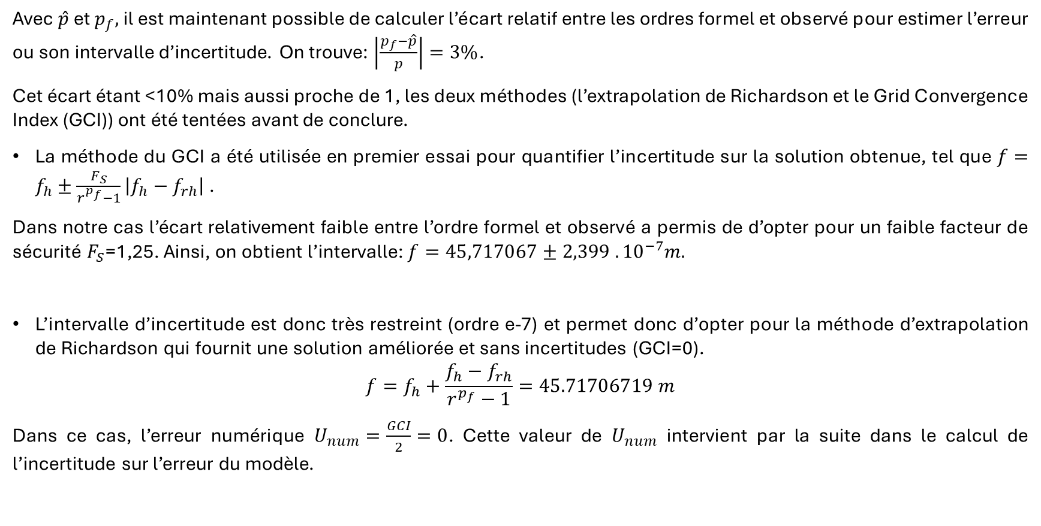
Vérification de solution
Avec $\hat{p}$ et $p_{f},$il est maintenant possible de calculer l’écart relatif entre les ordres formel et observé pour estimer l’erreur ou son intervalle d’incertitude. On trouve: $\left|\frac{p_{f}−\hat{p}}{p}\right|=3\%$.
Cet écart étant <10% mais aussi proche de 1, les deux méthodes (l’extrapolation de Richardson et le Grid Convergence Index (GCI)) ont été tentées avant de conclure.
La méthode du GCI a été utilisée en premier essai pour quantifier l’incertitude sur la solution obtenue, tel que $f=f_{h}±\frac{F_{S}}{r^{p_{f}}−1}\left|f_{h}−f_{rh}\right|$ .
Dans notre cas l’écart relativement faible entre l’ordre formel et observé a permis de d’opter pour un faible facteur de sécurité $F_{S}$=1,25. Ainsi, on obtient l’intervalle: $f=45,717067±2,399 . {10}^{−7}m.$
L’intervalle d’incertitude est donc très restreint (ordre e-7) et permet donc d’opter pour la méthode d’extrapolation de Richardson qui fournit une solution améliorée et sans incertitudes (GCI=0).
$$f=f_{h}+\frac{f_{h}−f_{rh}}{r^{p_{f}}−1}=45.71706719 m$$
Dans ce cas, l’erreur numérique $U_{num}=\frac{GCI}{2}=0$. Cette valeur de $U_{num}$ intervient par la suite dans le calcul de l’incertitude sur l’erreur du modèle.

Slide 10
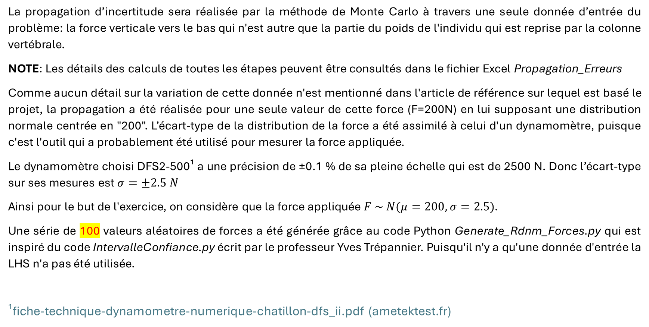
Propagation des incertitudes
La propagation d’incertitude sera réalisée par la méthode de Monte Carlo à travers une seule donnée d’entrée du problème: la force verticale vers le bas qui n'est autre que la partie du poids de l'individu qui est reprise par la colonne vertébrale.
NOTE: Les détails des calculs de toutes les étapes peuvent être consultés dans le fichier Excel Propagation_Erreurs
Comme aucun détail sur la variation de cette donnée n'est mentionné dans l'article de référence sur lequel est basé le projet, la propagation a été réalisée pour une seule valeur de cette force (F=200N) en lui supposant une distribution normale centrée en "200". L’écart-type de la distribution de la force a été assimilé à celui d'un dynamomètre, puisque c'est l'outil qui a probablement été utilisé pour mesurer la force appliquée.
Le dynamomètre choisi DFS2-500¹ a une précision de ±0.1 % de sa pleine échelle qui est de 2500 N. Donc l’écart-type sur ses mesures est $σ=±2.5 N$
Ainsi pour le but de l'exercice, on considère que la force appliquée $F \sim N(μ=200, σ=2.5)$.
Une série de 100 valeurs aléatoires de forces a été générée grâce au code Python Generate_Rdnm_Forces.py qui est inspiré du code IntervalleConfiance.py écrit par le professeur Yves Trépannier. Puisqu'il n'y a qu'une donnée d'entrée la LHS n'a pas été utilisée.
¹fiche-technique-dynamometre-numerique-chatillon-dfs_ii.pdf (ametektest.fr)

Slide 11
Propagation des incertitudes
Données d'entrée (F) avec seed 0:
Moyenne voulue: 200.0 N
Moyenne de l’échantillon: 200.14952003883627 N
Déviation standard voulue: 2.5 N
Déviation standard de l’échantillon: 2.519705611791448 N
Intervalle de confiance à 95.0 % : [199.64961762196907; 200.64942245570347] N
(pour connaitre les 100 valeurs de force générées, voir le fichier Excel Propagation_Erreurs)
Fig2. PDF d’un échantillon de 100 valeurs de la donnée d’entrée F [N]

Slide 12
Propagation des incertitudes
Des simulations sur SimCenter ont ensuite été réalisées pour ces valeurs de forces, et les résultats de déflexion maximale (la SRQ) compilés dans le classeur Excel. Les PDF et CDF de la SRQ ont été tracés, et sa moyenne µ et son écart-type σ ont été évalués.
Inserer PDF et ou CDF de la SRQ avec valeur de mu et sigma

Slide 13
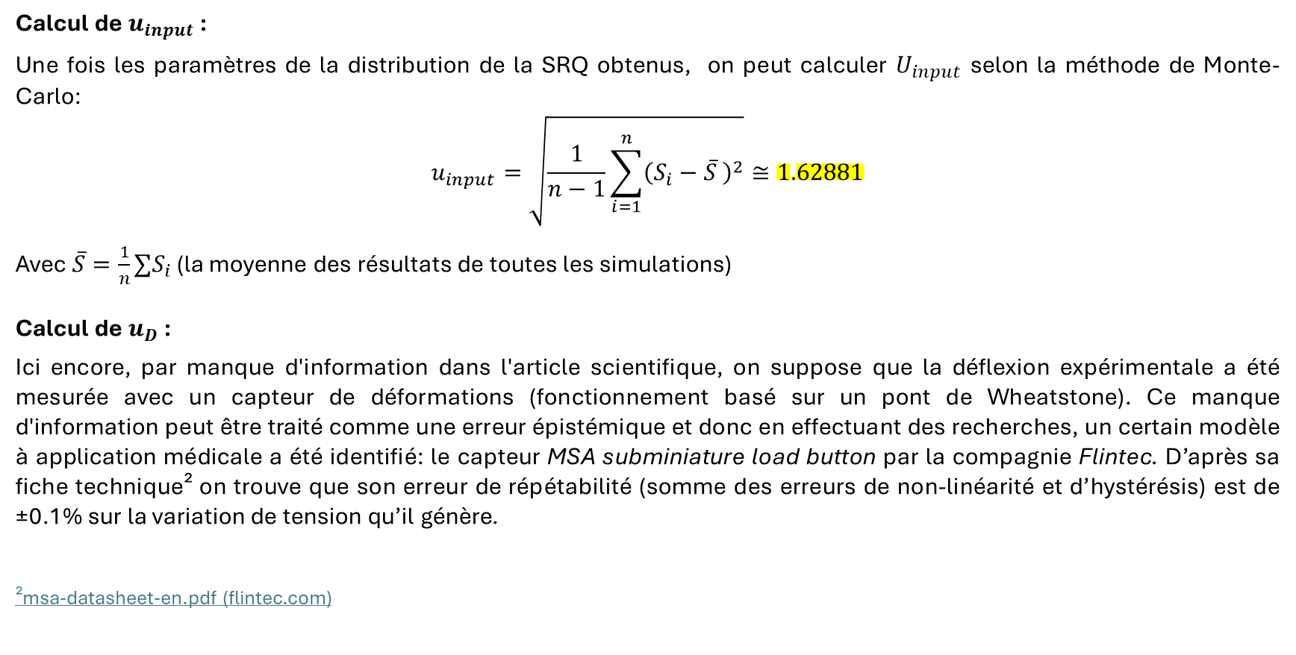
Propagation des incertitudes
Calcul de $u_{input}$ :
Une fois les paramètres de la distribution de la SRQ obtenus, on peut calculer $U_{input}$ selon la méthode de Monte-Carlo:
$$u_{input}=\sqrt{\frac{1}{n−1}\sum_{i=1}^{n}{{\left(S_{i}−\overline{S} \right)}^{2}}}≅1.62881$$
Avec $\overline{S}=\frac{1}{n}∑S_{i}$ (la moyenne des résultats de toutes les simulations)
Calcul de $u_{D}$ :
Ici encore, par manque d'information dans l'article scientifique, on suppose que la déflexion expérimentale a été mesurée avec un capteur de déformations (fonctionnement basé sur un pont de Wheatstone). Ce manque d'information peut être traité comme une erreur épistémique et donc en effectuant des recherches, un certain modèle à application médicale a été identifié: le capteur MSA subminiature load button par la compagnie Flintec. D’après sa fiche technique² on trouve que son erreur de répétabilité (somme des erreurs de non-linéarité et d’hystérésis) est de ±0.1% sur la variation de tension qu’il génère.
²msa-datasheet-en.pdf (flintec.com)

Slide 14
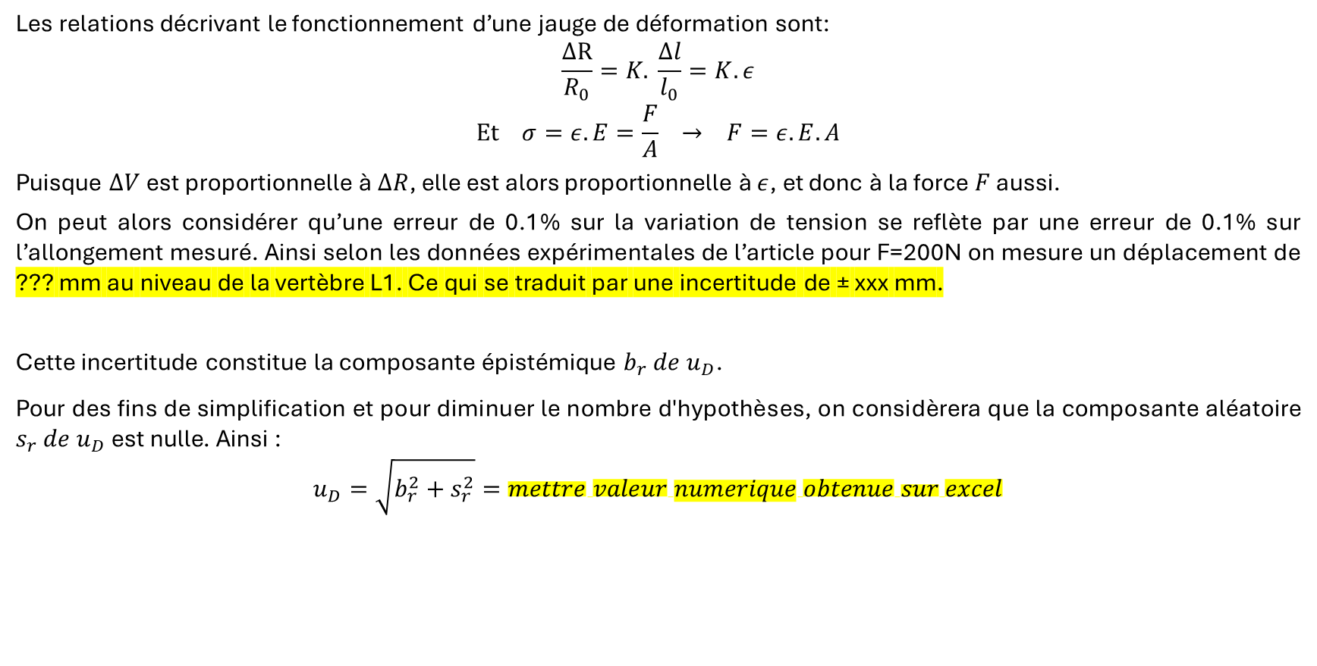
Propagation des incertitudes
Les relations décrivant le fonctionnement d’une jauge de déformation sont:
$$\frac{ΔR}{R_{0}}=K\text{.} \frac{Δl}{l_{0}}=K.ε$$
$$Et σ=ε.E=\frac{F}{A} → F=ε.E.A$$
Puisque $ΔV$ est proportionnelle à $ΔR$, elle est alors proportionnelle à $ε$, et donc à la force $F$ aussi.
On peut alors considérer qu’une erreur de 0.1% sur la variation de tension se reflète par une erreur de 0.1% sur l’allongement mesuré. Ainsi selon les données expérimentales de l’article pour F=200N on mesure un déplacement de ??? mm au niveau de la vertèbre L1. Ce qui se traduit par une incertitude de ± xxx mm.
Cette incertitude constitue la composante épistémique $b_{r} de u_{D}$.
Pour des fins de simplification et pour diminuer le nombre d'hypothèses, on considèrera que la composante aléatoire $s_{r} de u_{D}$ est nulle. Ainsi :
$$u_{D}=\sqrt{b_{r}^{2}+s_{r}^{2}}=mettre valeur numerique obtenue sur excel$$

Slide 15
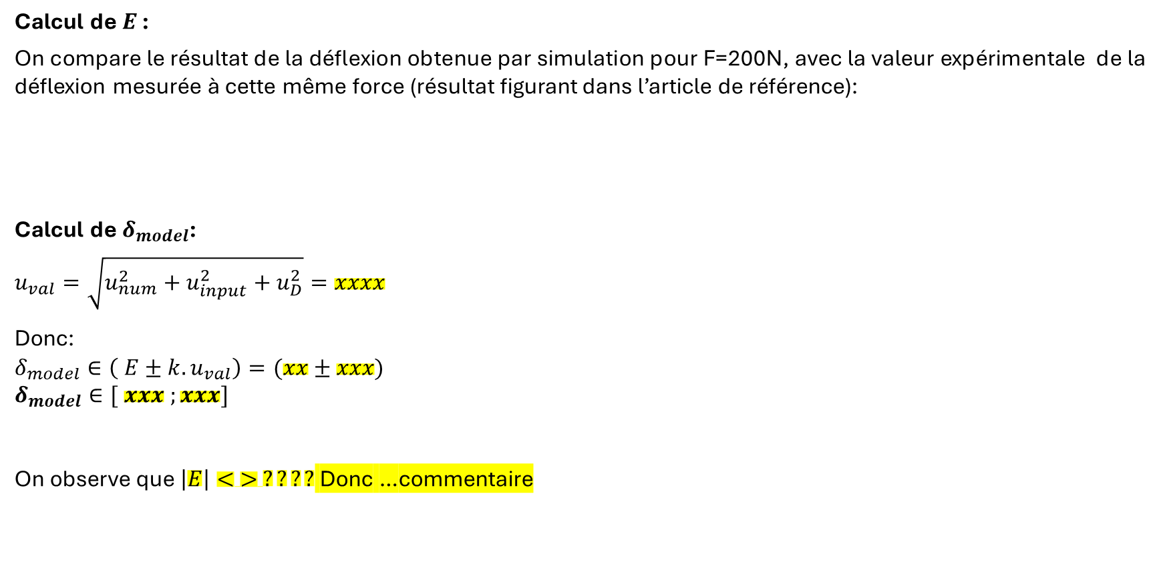
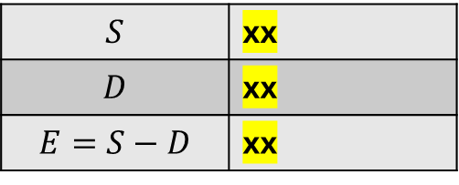
Validation
Calcul de $E$ :
On compare le résultat de la déflexion obtenue par simulation pour F=200N, avec la valeur expérimentale de la déflexion mesurée à cette même force (résultat figurant dans l’article de référence):
Calcul de $δ_{model}$:
$$u_{val}=\sqrt{u_{num}^{2}+u_{input}^{2}+u_{D}^{2}}=xxxx$$
Donc:
$$δ_{model}∈\left( E±k.u_{val}\right)=(xx±xxx)$$
$$δ_{model}∈[ xxx ;xxx]$$
On observe que $\left|E\right|< > ????$ Donc …commentaire
$$S$$ | xx
$$D$$ | xx
$$E=S−D$$ | xx
INSERT GRAPHIQUE INTERVALLE

Slide 16
Conclusion

